Slide 1
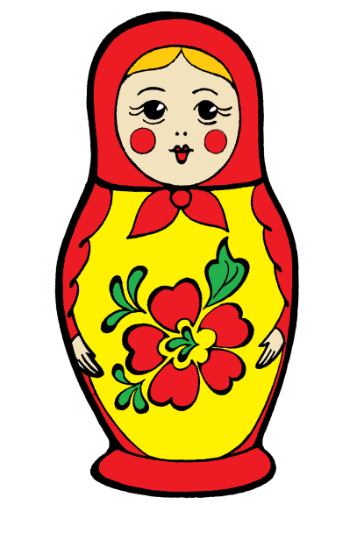
Презентация к конспекту занятия Тема: «В гости к матрёшкам» О.О. Познавательное развитие
Выполнила воспитатель: Зимина Е.И.
Г. Верхний Уфалей.МБДОУ№20
«Полянка»

Slide 2
Программное содержание:
ЦЕЛЬ:
Стимулировать познавательную активность детей, их инициативу и самостоятельность в познавательной деятельности.

Slide 3
ЗАДАЧИ:
1.Обучающие
Продолжать знакомить детей с народной игрушкой – матрёшкой, вызвать желание поиграть с матрёшками.
Обогащать сенсорный опыт малышей.
Учить детей изображать в нетрадиционной технике «горошек». Рисование пальчиком, учить составлять узор, заполняя картинку по краям и середине.
2. Развивиющие
Развитие умений различать предметы по длине, форме, величине, цвете.
Развивать двигательную активность, выполнять движения под музыку;
Развивать творческое воображение, логическое мышление;
3.Воспитывающие
Воспитывать интерес к занятию, вызвать положительные эмоции.

Slide 4
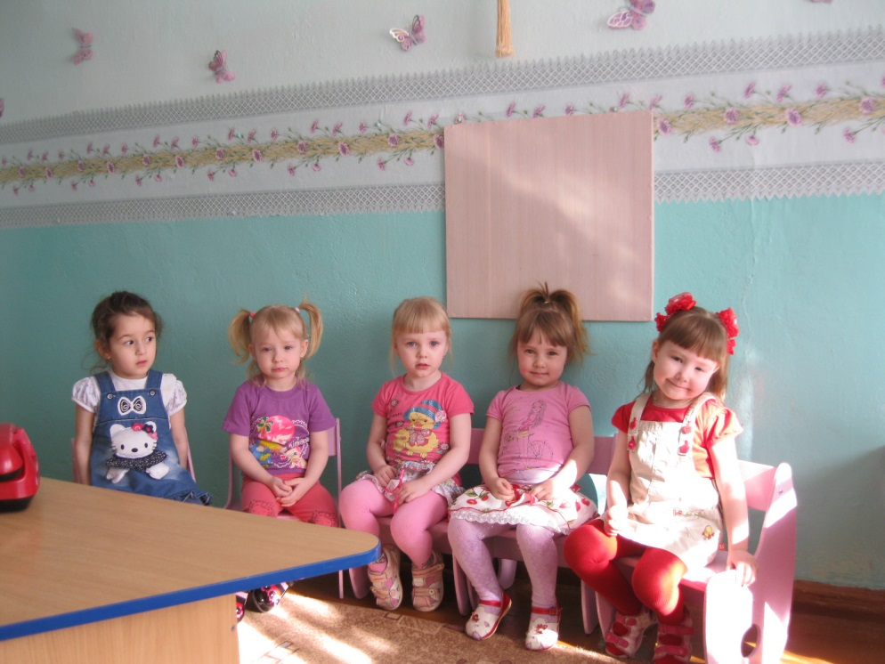
Мотивация на занятие: детям позвонили матрёшки и позвали к себе в гости.

Slide 5
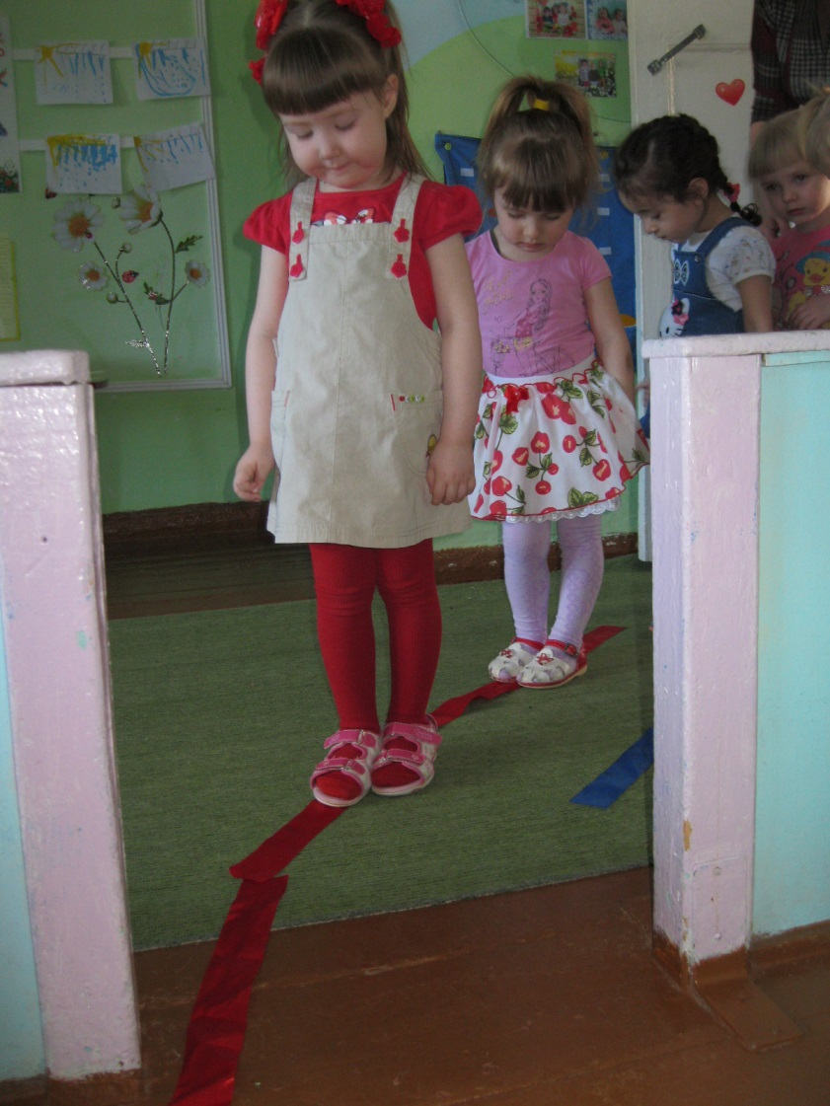
Проблемная ситуация: как выбрать правильную дорожку. Дети определяют длинную дорожку и идут по ней к матрёшке.

Slide 6
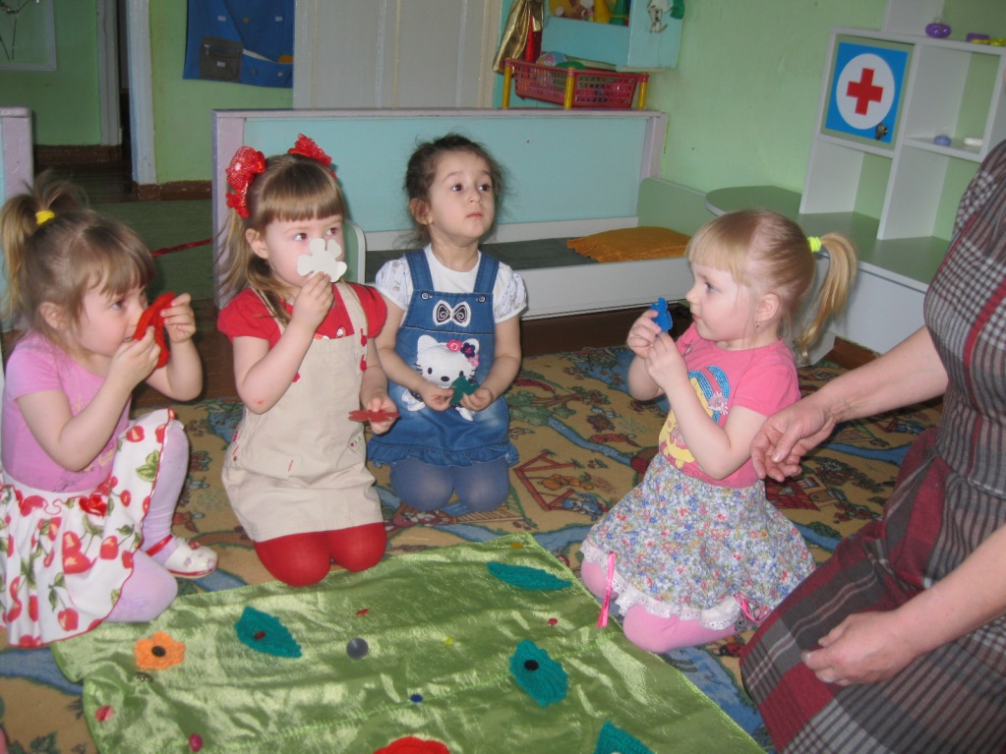
На пути встречаем цветочную поляну и для развития дыхания делаем дыхательную гимнастику «Понюхаем цветочки»

Slide 7
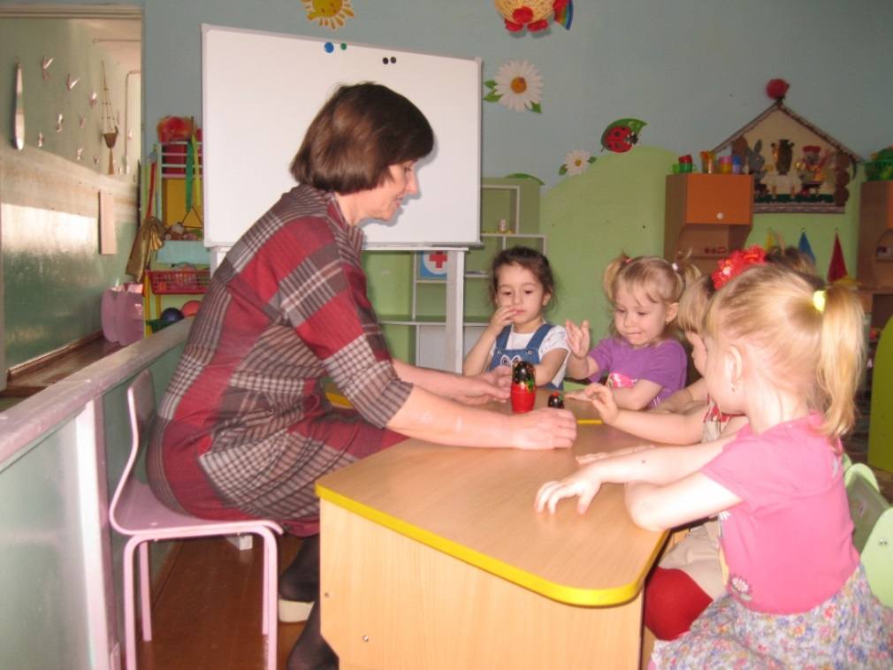
Вот мы и пришли в гости к матрёшке! Нам нужно догадаться, какой сюрприз имеет матрёшка.

Slide 8
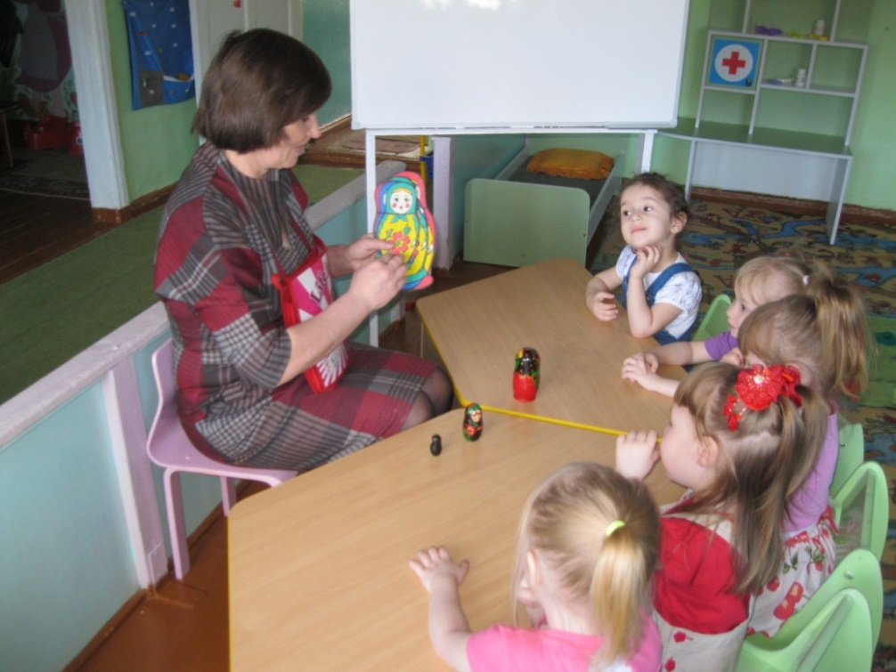
Сюрпризный момент: «Посылка», но прежде, чем открыть посылку, дети отгадывают загадку.

Slide 9
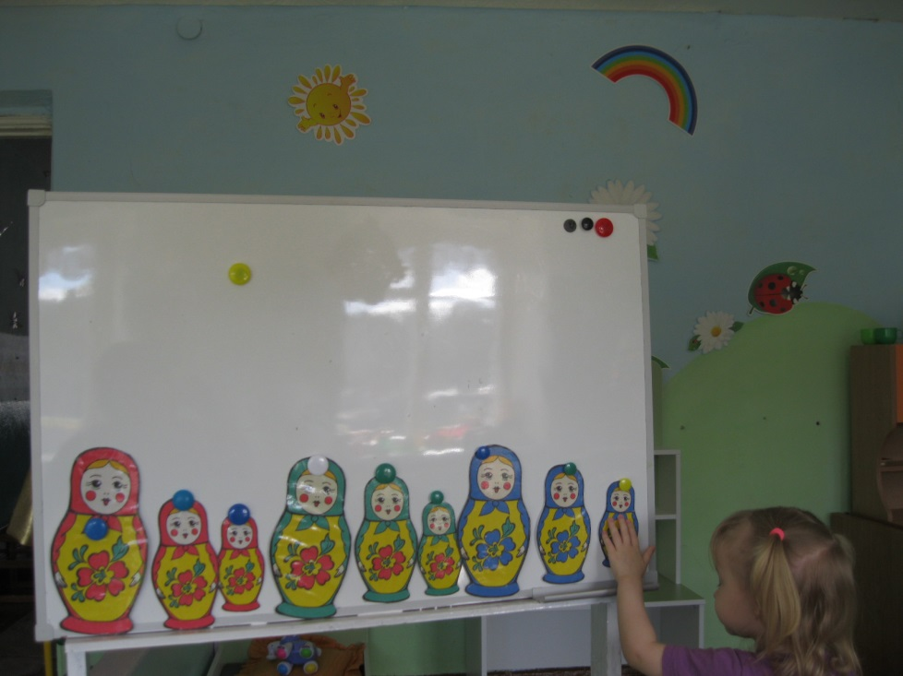
Проблемная ситуация: наши матрёшки перепутались, нужно дочек к мамам положить. Дидактическая игра «Разложи матрёшек по цвету».

Slide 10
Для снятия утомления и смены деятельности танцуем танец «Мы весёлые матрёшки»
«Мы веселые матрешки»
Мы весёлые матрёшки, (дети делают «пружинку»)
Ладушки, ладушки, (Хлопают в ладоши)
На ногах у нас сапожки.(поочередно выставляют вперед ногу на пятку)
Ладушки, ладушки. (Хлопают в ладоши)
Завязали мы платочки, (Наклоняют в стороны голову)
Ладушки, ладушки. (Хлопают в ладоши)
Раскраснелись наши щёчки. (Гладят щечки ладошками)
Ладушки, ладушки. (Хлопают в ладоши0
В сарафанах наших пёстрых, (Придерживают руками подол платья (ставят руки на пояс)
Ладушки, ладушки. (Хлопают в ладоши)
Мы похожи, словно сёстры, (Поворачивают друг к другу лица, улыбаются)
Ладушки, ладушки. (хлопают в ладоши).

Slide 11
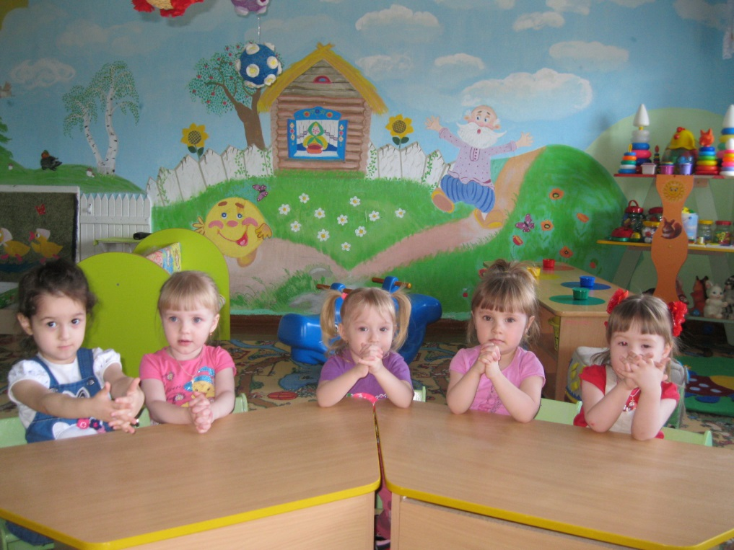
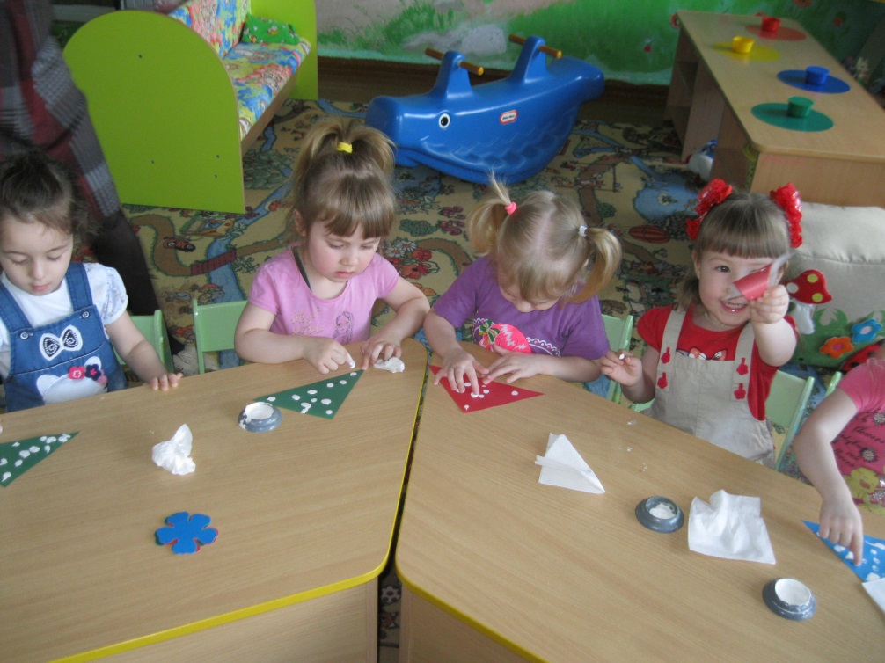
Перед тем, как начать рисовать, для разминки пальчиков проводим пальчиковую гимнастику «Ёжик колкий» После чего переходим к практической деятельности: рисование «Украсим платочки для матрёшек».

Slide 12
Дети дарят платочки матрёшкам, а матрёшки благодарят детей и дарят им воздушные шарики.

Slide 13
Рефлексия. Подведение итогов.
Спасибо за внимание

